Slide 1

Číslo projektu | CZ.1.07/ 1.5.00/34.0673
Název školy | SOU a ZŠ Planá, Kostelní 129, Planá
Vzdělávací oblast | Vzdělávání v informačních a komunikačních technologiích
Předmět | Informační a komunikační technologie
Tematický okruh | Základní pojmy
Název materiálu | Zabezpečení dat
Číslo materiálu | VY_32_INOVACE_4.A_IKT_14(20)
Autor | Mgr. Ondřej Kánský
Datum tvorby | 10.01.2013
Všechna neocitovaná díla jsou dílem autora.
Notes:
Anotace:
PowerPoint prezentace seznamuje žáky s riziky ohrožujícími uložená data a s prevencí ke snížení jejich následků.

Slide 2
Zabezpečení dat
2013 O. Kánský

Slide 3
Ochrana dat proti:
Zničení – Ztrátě
uživatel data nemá
Zcizení – Zneužití
data má někdo jiný

Slide 4
HW rizika
Selhání HW
  mechanická porucha nosiče
    ochrana proti poškození HW
  poškození dat při výpadku napětí
    ochrana proti výpadku napětí
Zničení HW
  požár, povodeň, …
Ztráta – zcizení HW
    ochrana proti zcizení HW

Slide 5
SW rizika
Chyba operačního systému
Chyba aplikace
Malware (škodlivé programy)
    ochrana proti malware

Slide 6
Personální rizika
Chyba oprávněného uživatele
    ochrana proti chybě obsluhy
Neoprávněný přístup
  omyl
  hacker
    omezení přístupu HW
    omezení přístupu SW

Slide 7
Důvody ztráty dat
Zdroj: G2 SERVER [online]. [cit. 2013-10-06]. Dostupné z: http://blog.g2server.cz/produkty-a-technologie/zalohovani-dat-do-datacentra/ /

Slide 8
ZÁLOHOVÁNÍ – Univerzální ochrana dat
Když už se data ztratí
pomůže záloha
Menší riziko totální ztráty
Větší riziko zcizení
Uživatelé PC se dělí na dvě skupiny:
Ti kteří nezálohují a ti, kteří již o svá data přišli.

Slide 9
Tipy pro uživatele
Používejte osobní účty
Zamezte přístupu ke svým dokumentům
Zamykejte počítač (CTRL+ALT+DEL)
Chraňte důležité dokumenty heslem
Používejte atributy souborů

Slide 10
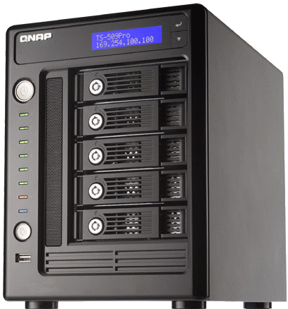
Ochrana proti poškození HW
Dodržovat provozní předpisy
Používat vhodná média a prostředky
Kontrolovat, čidla, udržovat v čistotě
Používat HW zálohy

Slide 11
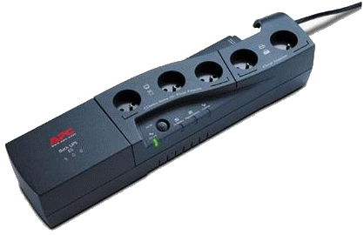
Ochrana proti výpadku napětí
UPS
Vhodný souborový systém
Automatické ukládání

Slide 12
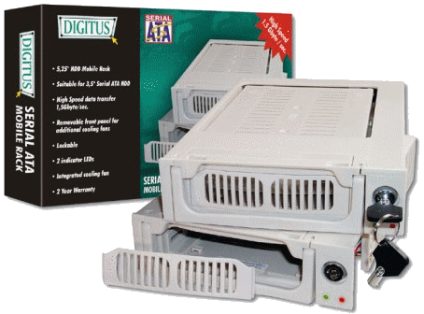
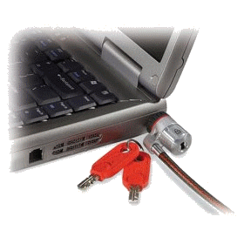
Ochrana proti zcizení HW
Neponechávat bez dozoru
Zámky PC skříní
Síťové, vyjímatelné HD
Používat trezor
  disky, Flash disky, CD, …
  zálohy, pracovní kopie, …
Zámky na NTB
Bezpečně převážet NTB
Notes:
Scandisk, defrag

Slide 13
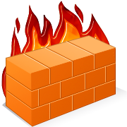
Ochrana proti malware
Aktualizace OS
Aktualizace aplikací
Aktualizace bezpečnostních programů
Kvalitně nastavený firewall
Pravidelná kontrola

Slide 14

Ochrana proti chybě obsluhy
Počítače jsou nejporuchovější
mezi klávesnicí a židlí.
Výběr zaměstnanců
Školení, školení, školení
Distribuce práv
Notes:
Distribuce práv
můžeš jen k tomu, k čemu je třeba
úprava dokumentu sledovanými změnami – komentáři
apod.

Slide 15
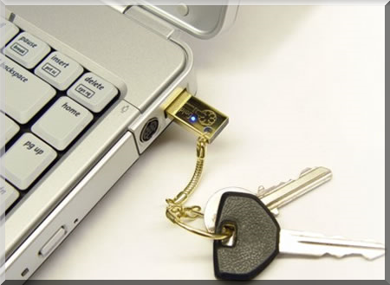
Omezení přístupu - HW
Zamezení fyzického přístupu
HW klíče, tokeny
Čtečky otisků prstů
biometrie

Slide 16
Omezení přístupu - SW
?
Certifikáty
Hesla
  přístup k PC – BIOS heslo
  přístup k OS – heslo uživatele
  přístup k síti
  hesla aplikací
  zaheslované soubory
Šifrování přenosu

Slide 17
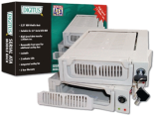
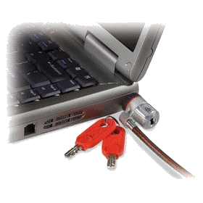
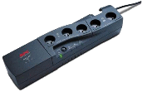
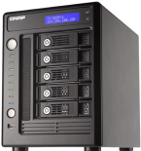
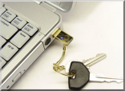
Použité obrázky
http://www.ravolink.ee/files/md/c1/bb/c8bdb9a28456d726c7bc26108a8a.jpg
http://img.datacomp.sk/zamok-kensington-microsaver-ds-notebook-lock-na-kluc_i69075.jpg
http://obrazki.elektroda.net/16_1257244034.jpg
http://www.qnap.com/upload/album/24/m_385_20111128140031_41157.jpg
http://www.geekalerts.com/u/goldkey2.jpg
kliparty MS Office

